Slide 1
Анализ результатов подготовки к переходу на обновленный ФГОС: от проекта к внедрению.

Slide 2
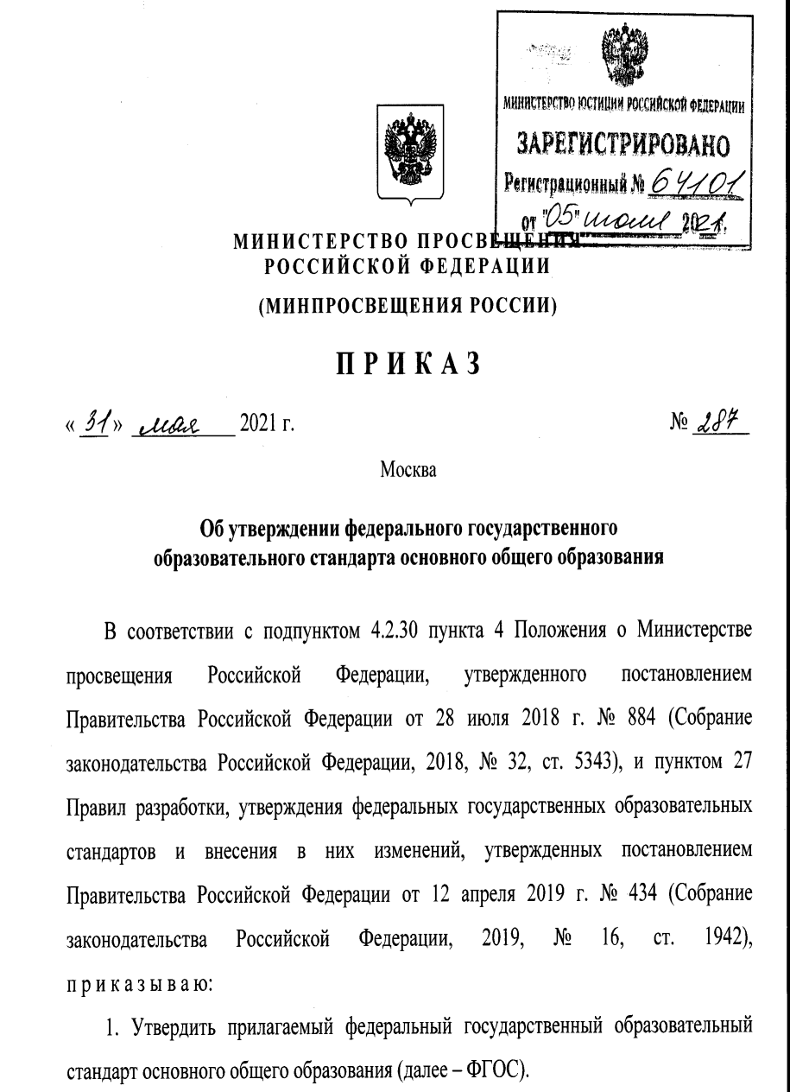
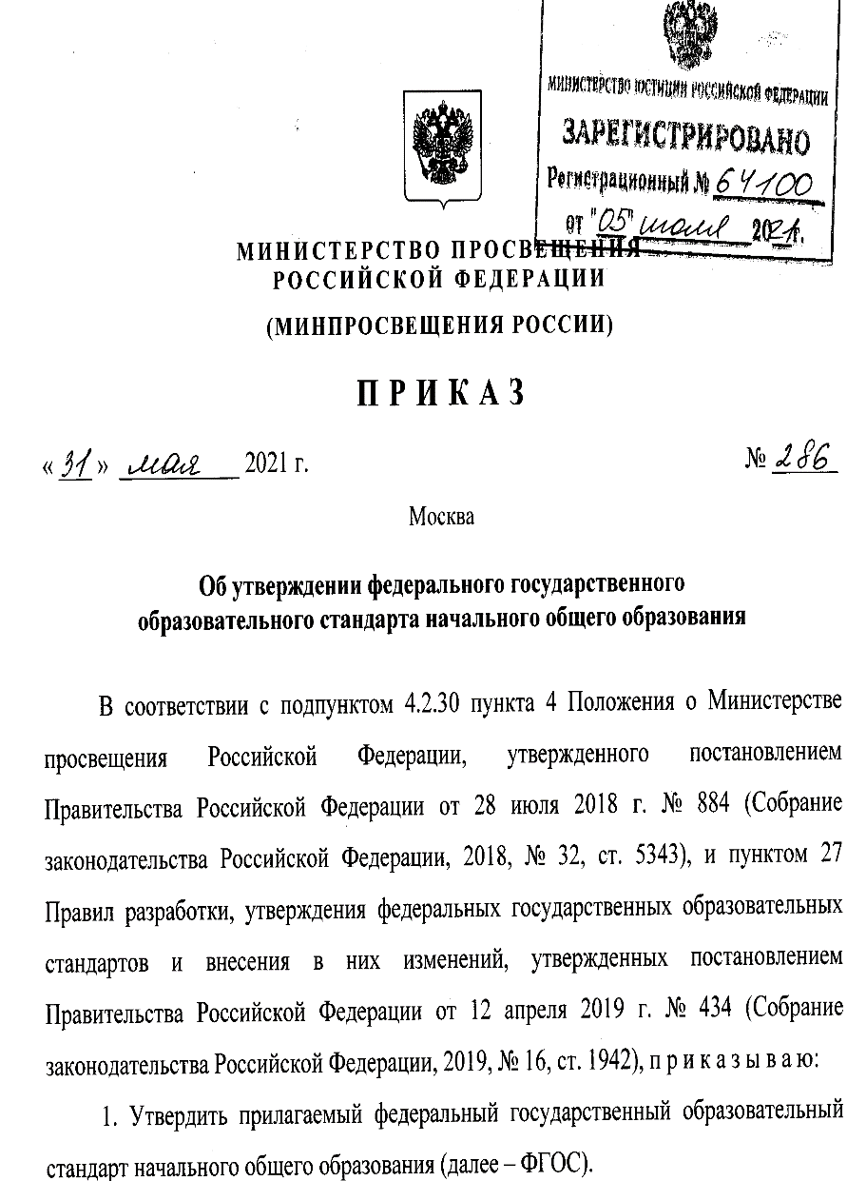
УТВЕРЖДЕНИЕ ФЕДЕРАЛЬНЫХ ГОСУДАРСТВЕННЫХ ОБРАЗОВАТЕЛЬНЫХ СТАНДАРТОВ

Slide 3
ПОСЛЕДОВАТЕЛЬНОСТЬ ДЕЙСТВИЙ ПО ВВЕДЕНИЮ ФГОС
Класс | 1 | 2 | 3 | 4 | 5 | 6 | 7 | 8 | 9
2022/2023 учебный год
2023/2024 учебный год
2024/2025 учебный год
2025/2026 учебный год
2026/2027 учебный год
 |  |  |  |  |  | Обществознание | Физика, информатика | Химия, ОБЖ
Обязательное введение ФГОС
Рекомендуемое введение ФГОС
! с согласия родителей (законных представителей)
Введение ФГОС по мере готовности

Slide 4
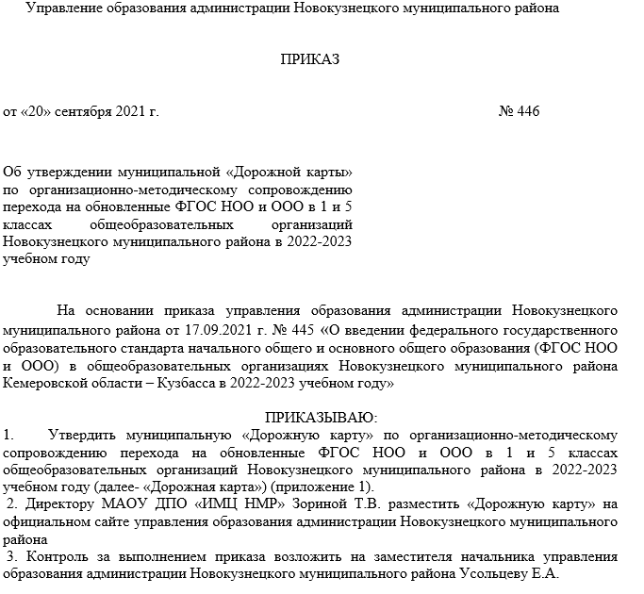
Приказы управления образования АНМР о введении ФГОС НОО и ООО в ОО Новокузнецкого МР в 2022-2023 учебном году

Slide 5
Дорожная карта по организационно-методическому сопровождению перехода на обновленные ФГОС НОО и ООО в 1 и 5 классах общеобразовательных организаций Новокузнецкого муниципального района в 2022-2023 учебном году

Slide 6
Основные мероприятия муниципальной «Дорожной карты» в 2022-2023 учебном году:
совещания для руководителей и зам. руководителей;
консультирование руководителей ОО, зам. руководителей;
заседания муниципальных профессионально - методических объединений учителей-предметников;
апробации рабочих программ по учебным предметам ФГОС НОО и ООО;
проведение мониторинга готовности;
организация педагогических работников по выявлению уровня профессиональной компетентности;
курсовая подготовка;
участие педагогов ОО в мероприятиях различных уровней;
методическая помощь ИМЦ;
обобщение практического опыта;
публикации и выступления в СМИ.

Slide 7
Основные мероприятия муниципальной «Дорожной карты» в 2022-2023 учебном году:
Январь, 2022 г. Совещание для руководителей и зам. руководителей по УВР «ФГОС третьего поколения»;
Январь-апрель, 2022 г. Консультирование руководителей ОО, зам. руководителей по приведению в соответствие с требованиями обновленных ФГОС нормативно-правового обеспечения деятельности общеобразовательных организаций в условиях перехода на обновленные ФГОС НОО и ФГОС ООО в 1 и 5 классах;
Январь-апрель, 2022 г. Заседания муниципальных профессионально - методических объединений учителей-предметников по вопросам введения обновленных ФГОС НОО и ФГОС ООО;

Slide 8
ПОЛУЧЕНИЕ ИНФОРМАЦИИ НА САЙТЕ HTTPS://EDSOO.RU/ «ЕДИНОЕ СОДЕРЖАНИЕ ОБЩЕГО ОБРАЗОВАНИЯ»

Slide 9
МОНИТОРИНГ ГОТОВНОСТИ ОБРАЗОВАТЕЛЬНОЙ ОРГАНИЗАЦИИ НОВОКУЗНЕЦКОГО МР К ВВЕДЕНИЮ ОБНОВЛЕННЫХ ФГОС НОО И ФГОС ООО

Slide 10
МОНИТОРИНГ ГОТОВНОСТИ ОБРАЗОВАТЕЛЬНОЙ ОРГАНИЗАЦИИ НОВОКУЗНЕЦКОГО МР К ВВЕДЕНИЮ ОБНОВЛЕННЫХ ФГОС НОО И ФГОС ООО

Slide 11
Динамика уровня готовности образовательных организаций к введению обновленных ФГОС НОО И ООО
этапы проведения мониторинга | полная готовность, %
1 этап (январь) | 63
2 этап (май) | 76
3 этап (сентябрь) | 100

Slide 12
Готовность ОО Новокузнецкого муниципального района к введению обновленных ФГОС НОО и ООО с 01.09.2022г. (май 2022г.)

Slide 13
ПОВЫШЕНИЕ КВАЛИФИКАЦИИ ПЕДАГОГИЧЕСКИХ РАБОТНИКОВ
! Обязательно до 31.08.2022 –учителя, которые
с 1 сентября 2022г. начнут реализацию образовательных программ в соответствии
с обновленными ФГОС
тьюторское сопровождение
повышение квалификации
ДПП ПК « Реализация требований обновленных ФГОС НОО, ФГОС ООО в работе учителя» (36 часов)
сроки обучения по графику: 14.02.22- 20.08.22
- учителя начальных классов –100%
- учителя- предметники
1- 5 классов – 100%
график для 2-4 классов – дополнительно !!!
семинары, консультации
участие в федеральной апробации рабочих программ по учебным предметам

Slide 14
МЕТОДИЧЕСКОЕ ОБЕСПЕЧЕНИЕ
ФГБНУ «Институт стратегии развития образования РАО» https://www.instrao.ru/index.php
ФГБУ «Федеральный институт оценки качества образования» (ФИОКО) https://fioco.ru/ru/osoko
КРИПКиПРО https://ipk.kuz-edu.ru/
- Пакет обучающих и методических материалов Академии Минпросвещения России
Нормативные документы по ФГОС НОО, ФГОС ООО
Презентации от ИСРО РАО, видеоматериалы
Рекомендации по формам организации практических занятий
Задания для организации учебной деятельности на практических занятиях
Диагностические материалы и критерии оценивания

Slide 15
ИНФОРМАЦИОННОЕ ОБЕСПЕЧЕНИЕ

Slide 16
Спасибо за внимание!

